Slide 1
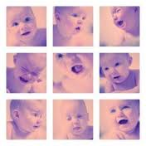
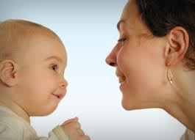

Perspectivas antagónicas sobre el desarrollo del lenguaje
Gloria Moncada
1°D

Slide 2
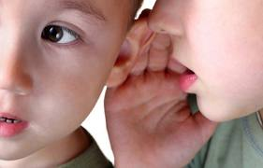
Todos los niños sin necesidad de una instrucción directa logran aprender una lengua; cualquiera que esta sea; al menos que tengan alguna discapacidad que les impida hacerlo.
Además de aprenderla, los niños deben también saber leer y escribir dicha lengua y con ello; como en toda lengua o dialecto; deben dominar su gramática.
Esto ultimo se refiere a las reglas o componentes principales de cómo estructurar el lenguaje; estos son:
Fonología. Sonidos.
Semántica. Significado.
Sintaxis. Forma de combinar palabras.
Pragmática. Estrategias para usar el lenguaje apropiadamente dependiendo del contexto.
Léxico. Vocabulario.

Slide 3
PERSPECTIVA | TEÓRICO | PRINCIPAL FACTOR CAUSAL
Conductista | Skinner | Factores ambientales. Imitación. Condicionamiento operante. Moldeado por los reforzamientos a las respuestas ante estímulos externos. No explica la forma en que realizan una oración.
Innatista | Chomsky | Maduración biológica. Carácter innato; solo necesita activarse o ser estimulados. Propenso a la adquisición del lenguaje. Se hereda la esencia de todos los idiomas; la experiencia lo determina.

Slide 4
PERSPECTIVA | TEÓRICO | PRINCIPAL FACTOR CAUSAL
Interaccionista (cognoscitiva) | Piaget | Herencia y ambiente contribuyen a la adquisición del lenguaje. Pensamiento simbólico; condición para aprender el lenguaje. Lenguaje, refleja el pensamiento. Monólogos colectivos. Maduración cognitiva y ambiente sociolingüístico.
Interaccionista (contextual) | Vigotsky | Ambiente social y cultura. Pensamiento y lenguaje se originan en forma independiente, pero se fusionan en algún momento. El habla comunicativa aparece antes del pensamiento verbal. “Habla social” y “habla interna”.

